Slide 1
PARTE V
Moonshot: resumen y comentarios finales

Slide 2
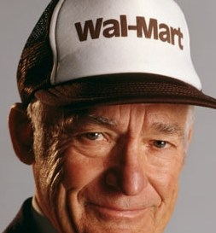
Sólo hay un jefe: el cliente. Y el cliente puede despedir a todos en la compañía, incluyendo al presidente, si decide gastar su dinero en otro lugar.
—Sam Walton, fundador, Walmart y Sam’s Club

Slide 3

El Moonshot de hoy es la computadora como un asistente inteligente automatizado que impulsa al consumidor a tener el control. Ha facilitado a los emprendedores transformativos construir exitosos negocios innovadores centrados completamente en el consumidor.
Cómo es posible emprender.
Porqué es el mejor momento de la historia para desarrollarlos.

Slide 4

Convergencia de cuatro tecnologías.

Slide 5

Cambios en los negocios, permitirán precios accesibles
Almacenamiento de información en la nube (ya ha llegado a millones usuarios)
Sensores

Slide 6
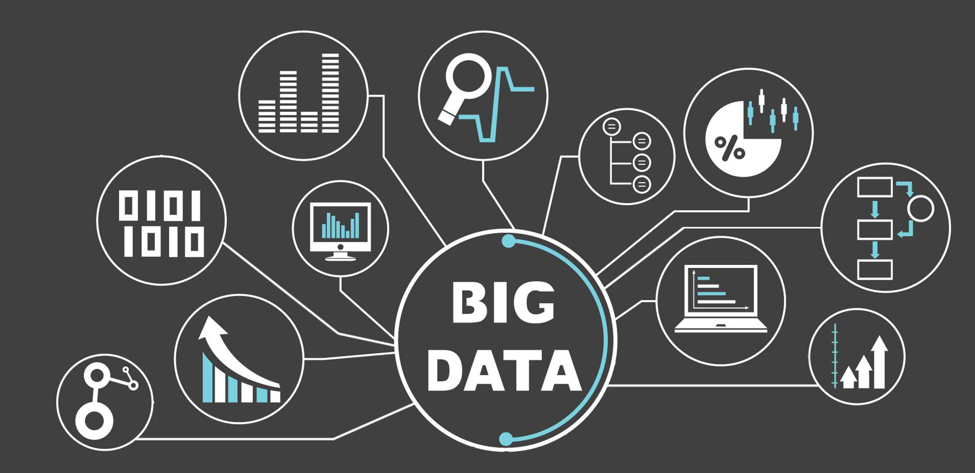
El poder de los productores pasará a los consumidores
Macrodatos (Big Data)
Equipos móviles – smartphones (ya ha llegado a millones usuarios)

Slide 7
QUÉ DEBE SABER UN EMPRESARIO INNOVADOR ADAPTABLE
Ser curioso. Ser optimista.
Desarrollar ideas.
Aprende en capas.
Tiene que haber una «mejor manera» y nunca dejes de buscarla.
¡Prepárate!
Que el cliente sea el centro de tu concepto de negocios.

Slide 8


Ser curioso. Ser optimista.
Los innovadores adaptables se inspiran con lo posible, pero se enfocan en lo probable.

Slide 9
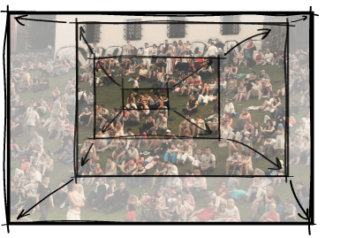
Desarrollar ideas.
Transformar una idea exige que vayas más allá del lenguaje coloquial para buscar el significado claro y fundamental que hay debajo.
El proceso de zoom out de Steve Jobs para conectar los puntos y después hacer zoom in para simplificar la idea.
Las ideas sin contexto son un producto más. El contexto llega con la experiencia.
Intentar y fallar es una experiencia de cajón para aprender a contextualizar.

Slide 10

Aprende en capas.
Agrego unas nuevas de aprendizaje e información cada día.

Slide 11

Tiene que haber una «mejor manera» y nunca dejes de buscarla.
Steve Jobs nunca estaba satisfecho. Siempre se exigía a sí mismo y a todos a su alrededor. Steve siempre aumentaba la dificultad.

Slide 12

¡Prepárate!
Estudiar diversos procesos: Tratar de entender los productos y servicios cotidianos que me rodean como si fueran sistemas integrales. ¿Por qué hacemos las cosas de una manera particular?
Las herramientas más formidables de un innovador adaptable son sistemas de datos personalizados muy inteligentes que pueden ayudarte a desplegar tus recursos para llevar a cabo tu visión.

Slide 13
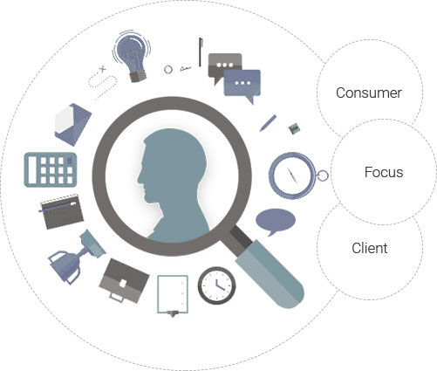
Que el cliente sea el centro de tu concepto de negocios.
Debes aprovechar tus conocimientos especializados para crear una experiencia que tus clientes nunca antes han visto en esa industria.
Juntándolo con procesos automatizados usando las tecnologías discutidas, puedes ofrecer precios accesibles que te ayuden a lograr una cuota de mercado incluso contra las marcas y compañías más establecidas.

